Slide 1
স্বাগতম

Slide 2
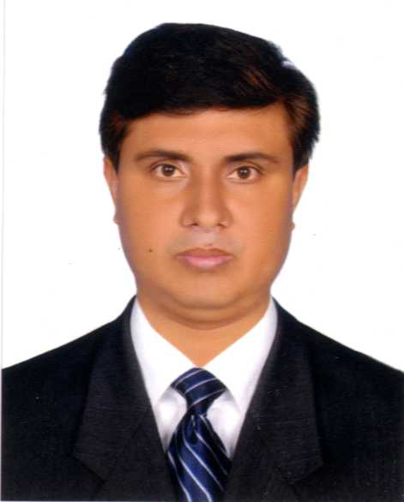
শেখসাদী
প্রধান শিক্ষক
অরুয়াইল বহুমুখী উচ্চ বিদ্যালয়
মোবাইল নং ০১৭১০-৮৩৭৫৭৩
ই-মেইল : s.sadi_1976@yahoo.com
sheikhsadi113@gmail.com

Slide 4
সাইবার সিকিউরিটি

Slide 5
সাইবার সিকিউরিটি কী ?
ইন্টারনেটে হ্যাকিং বা ম্যালওয়ার অ্যাটাক থেকে বাঁচতে যেসব ব্যাবস্থা নেয়া হয় সেসব ব্যবস্থাকে সাইবার সিকিউরিটি বলে।

Slide 6
সাইবার সিকিউরিটি সম্পর্কে জানা কেন প্রয়োজন ?
কম্পিউটার বা ফোনের সিস্টেমে অবৈধ অনুপ্রবেশ বন্ধ করতে ।

Slide 7
ব্যবহারকারীর সাইবার সিকিউরিটি সংক্রান্ত বিভিন্ন সমস্যা ও এর সমাধান

Slide 8
ভালনারিবিলিটি
( Vulnerability )
কোন সিস্টেম বা ওয়েবসাইটের ডিজাইন, কোড, সার্ভার সংক্রান্ত সমস্যা বা ত্রুটি।
প্রতিকার হিসেবে
আপডেটেড এন্টিভাইরাস ব্যবহার এবং নিয়মিত অপারেটিং সিস্টেম আপডেট করতে হবে।

Slide 9
ব্যাকডোর
( Backdoor )
বিভিন্ন ফ্রি সফটওয়্যারে এরূপ ব্যাকডোর দেখা যায়।
প্রতিকার হিসেবে
আপডেটেড এন্টিভাইরাস ব্যবহার, ফ্রি সফটওয়্যার ব্যবহারে সতর্কতা অবলম্বন করে এর নির্ভরতা যাচাই করতে হবে।

Slide 10
ডিরেক্ট অ্যাক্সেস অ্যাটাক
( Direct Access Atack )
কেউ যদি ফিজিক্যালি তার কম্পিউটার থেকে আপনার কম্পিউটারে প্রবেশ করতে পারে।
প্রতিকার হিসেবে
আপডেটেড এন্টিভাইরাস ব্যবহার এবং গুরুত্বপূর্ণ তথ্য এনক্রিপ্ট করে রাখতে হবে।

Slide 11
ফেইক ওয়েবসাইট বা লিংকে নিজের ই-মেইল বা পাসওয়ার্ড দিয়ে প্রতারিত হওয়া।
ফিশিং
( Fishing )
প্রতিকার হিসেবে
লিংকটির সঠিকতা যাচাই করতে হবে।

Slide 12
নিজের ই-মেইলে অপ্রত্যাশিত মেইল এর মাধ্যমে বিভিন্ন পুরস্কারের বার্তা দিয়ে প্রতারিত করা।
স্কাম বা ফ্রড
( Scam or Fraud )
প্রতিকার হিসেবে
এই ধরণের অপ্রত্যাশিত মেইল থেকে সাবধান থাকতে হবে।

Slide 13
ধ ন্য বা দ

